Slide 1
Vysoká škola technická a ekonomická v Českých Budějovicích
Technicko-technologický ústav
Katedra strojírenství
Návrh chladícího zařízení
Pro profesionální kuchyně
Student: Milan Talíř
Vedoucí: Ing. Jan Kolínský, Ph.D.

Slide 2
Obsah prezentace
Důvody k řešení problému
Cíl práce
Metodologie
Charakteristika podniku
Výsledky
Návrhy a doporučení
Závěr

Slide 3
Důvody k řešení problému
1
Dlouhodobý zájem o vývojové a konstrukční práce (se zaměřením na chladící zařízení a techniku)
Navázání na teoretické znalosti a praktické dovednosti získané v rámci bakalářského studia
Možnost upotřebitelnosti konstrukčních a výpočtových programů
Využití zkušeností z podnikové praxe

Slide 4
Cíle práce
2
Teoreticky popsat technologii tváření a uvést některé poznatky z oblasti chladících zařízení.
Navrhnout nový koncept konstrukce korpusu tak, aby splňoval požadavek na zapuštěný design zásuvek.
Vytvořit rozměrovou analýzu k dosažení vhodných rozměrů jak pro vyrobitelnost, tak pro zajištění standartních rozměrů s přihlédnutím na implementaci dalších komponent a přídavných zařízení.
Vytvořit vnitropodnikové výkresové podklady pro návrh prototypu chladícího stolu.

Slide 5
Metodologie výzkumu
3
Výzkumný problém
Nalezení vhodného způsobu navržení korpusu chladícího stolu s designem zapuštěných zásuvek a dveří.
Využito bylo následujících empirických metod:
pozorování,
experiment,
měření s využitím rozměrové analýzy.

Slide 6
Charakterisitka podniku
4

Slide 7
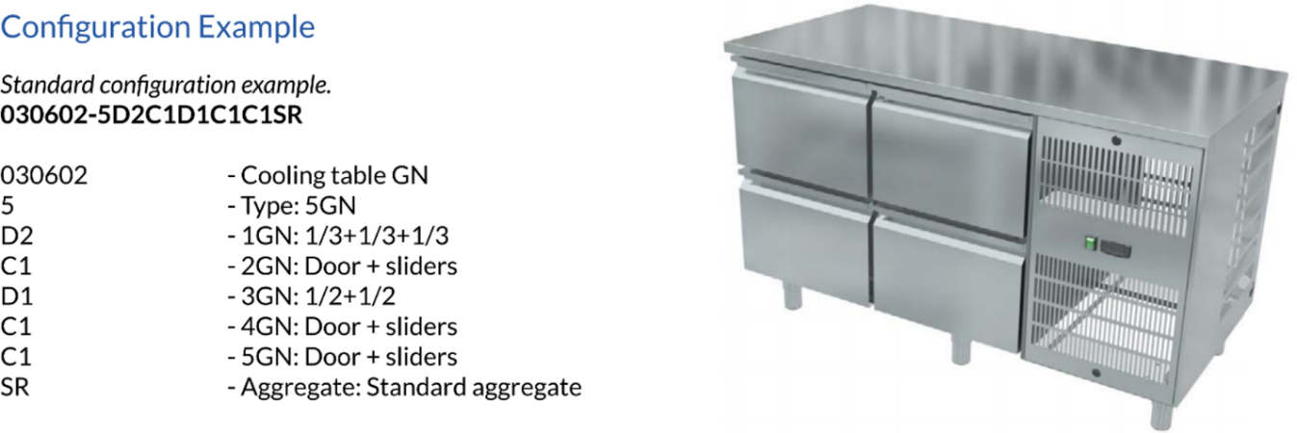
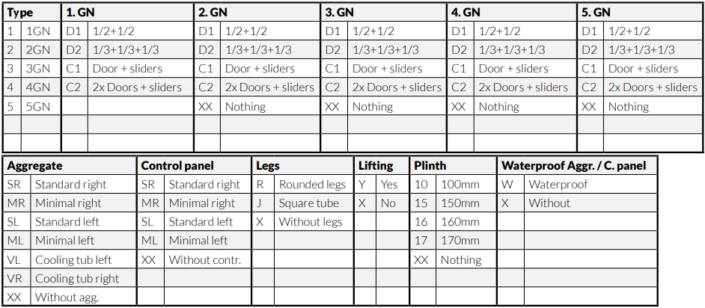
Aplikační část – Výchozí stav GN stolu
5

Slide 8
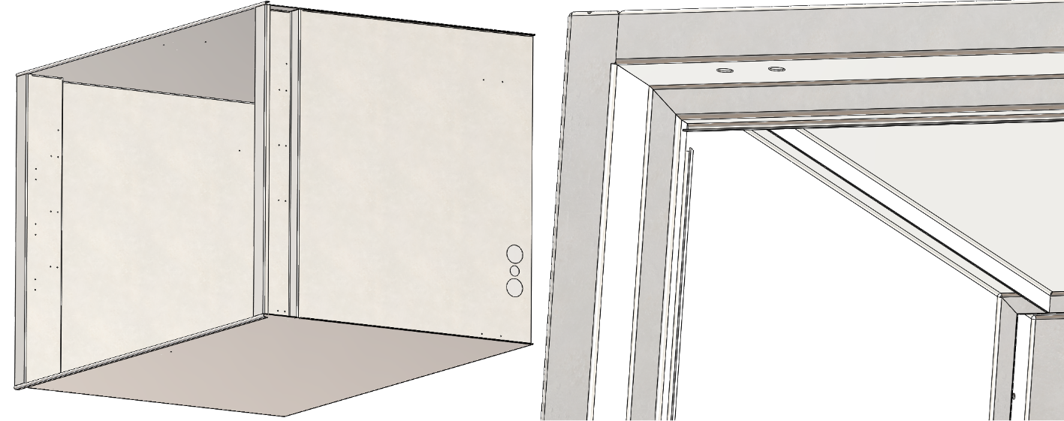
Návrh Konstrukčního řešení
6

Slide 9
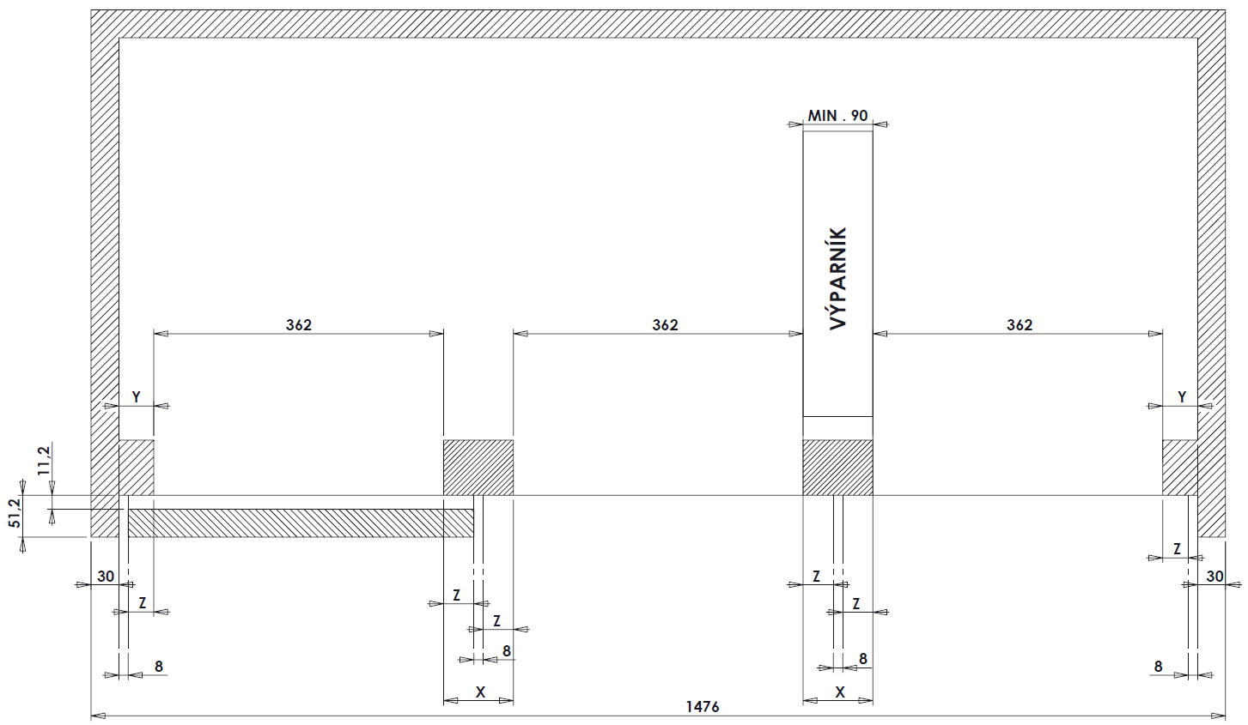
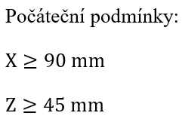
Aplikace rozměrové analýzy
7

Slide 10
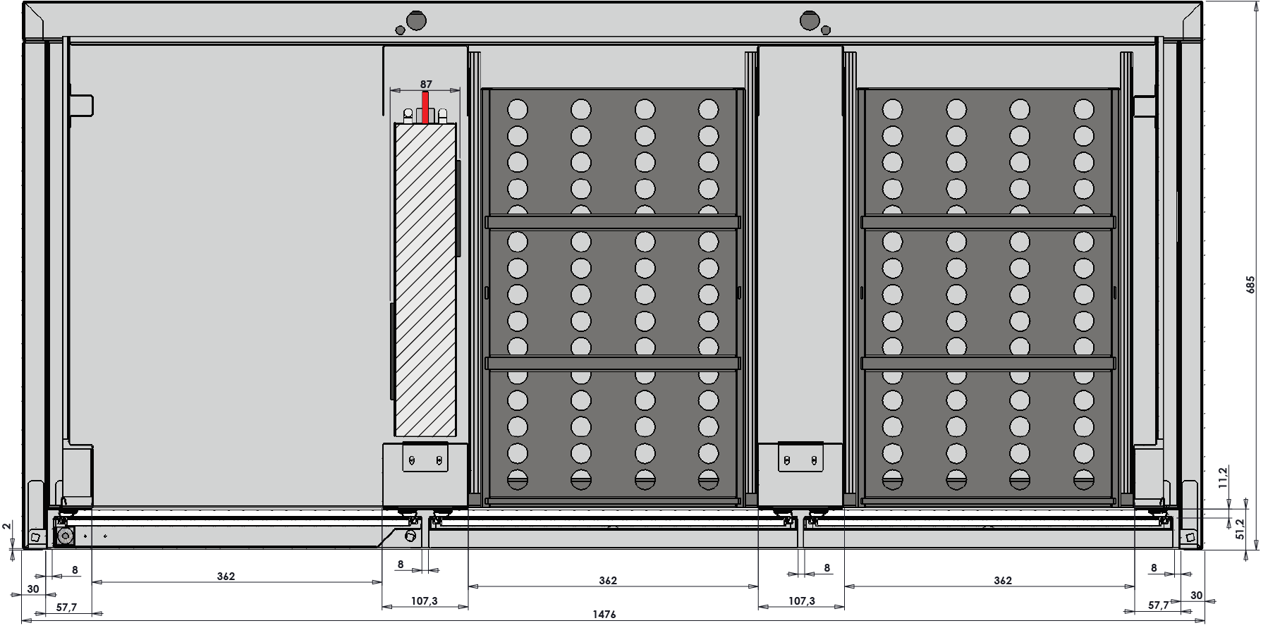
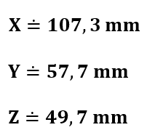
Aplikace rozměrové analýzy
8

Slide 11
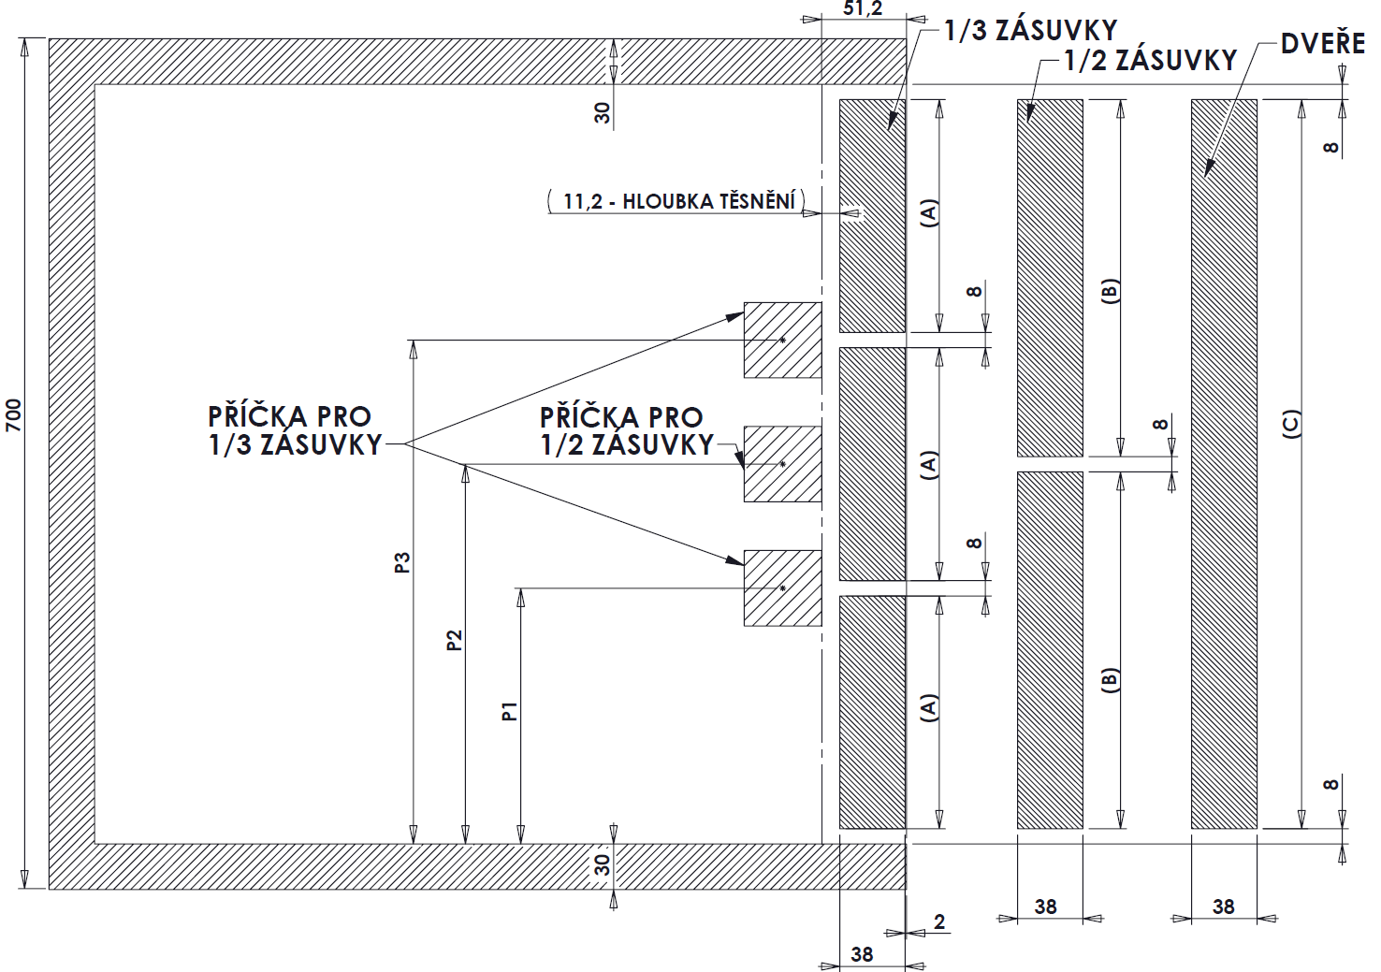
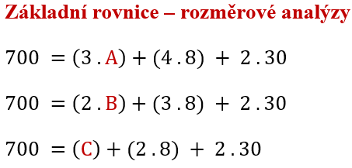
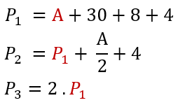
Aplikace rozměrové analýzy
9

Slide 12
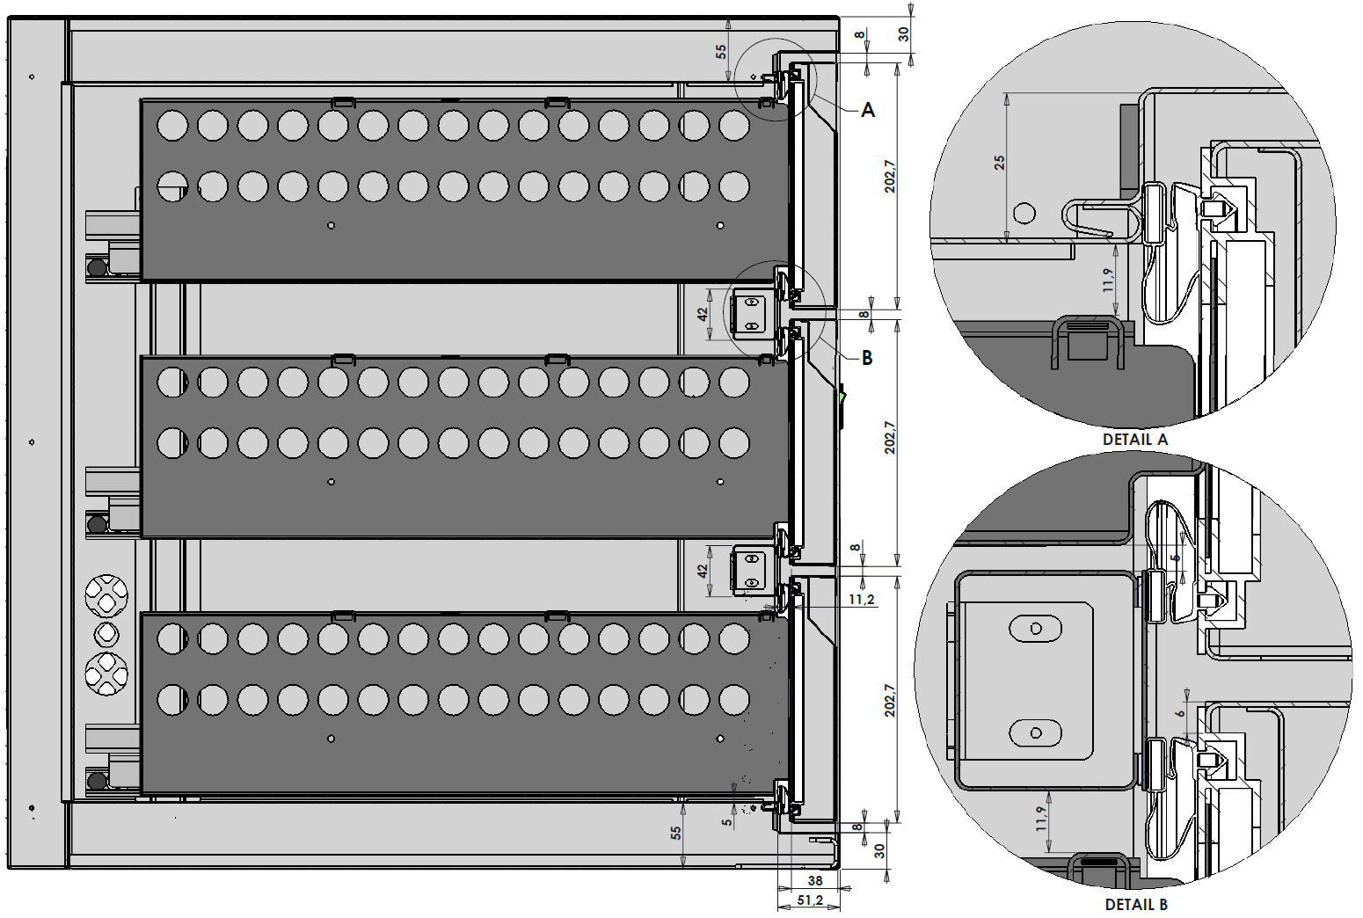
Aplikace rozměrové analýzy
10

Slide 13
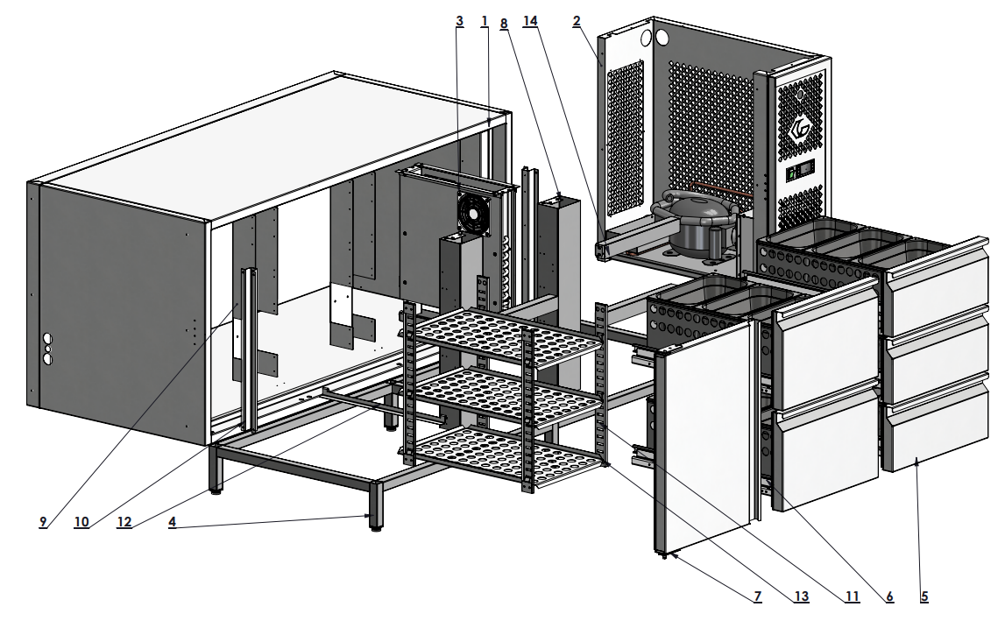
Výsledky – nově navržené součástky
11

Slide 14
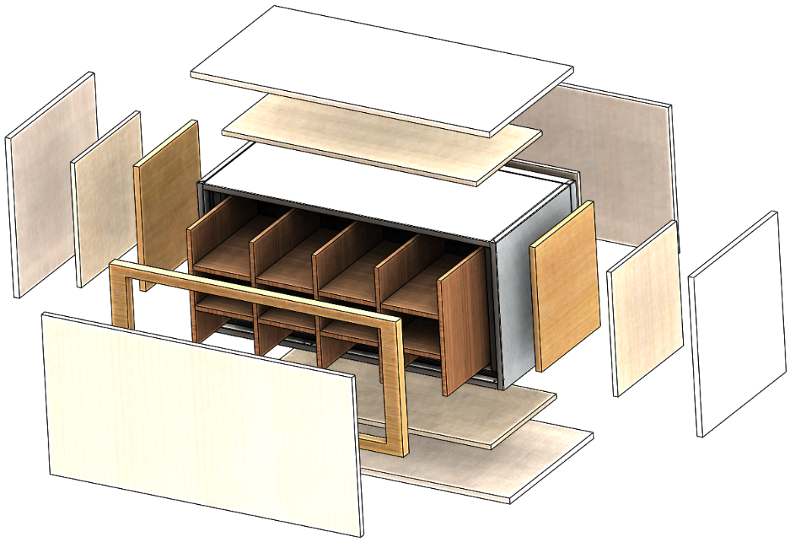
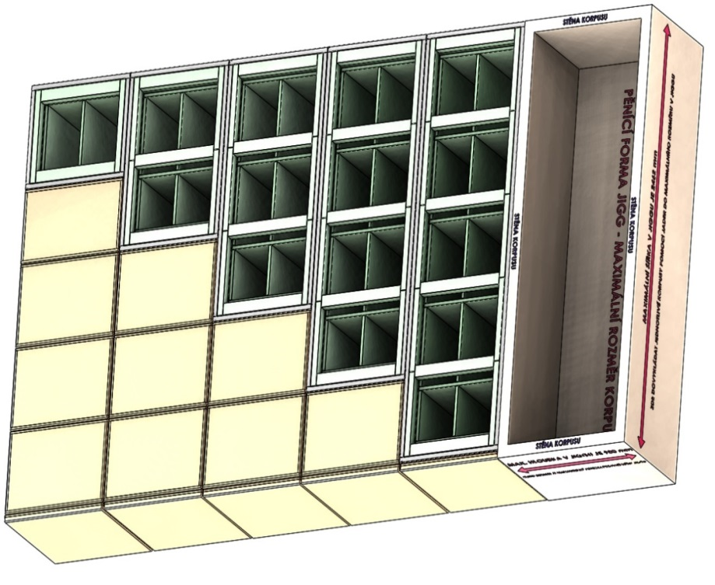
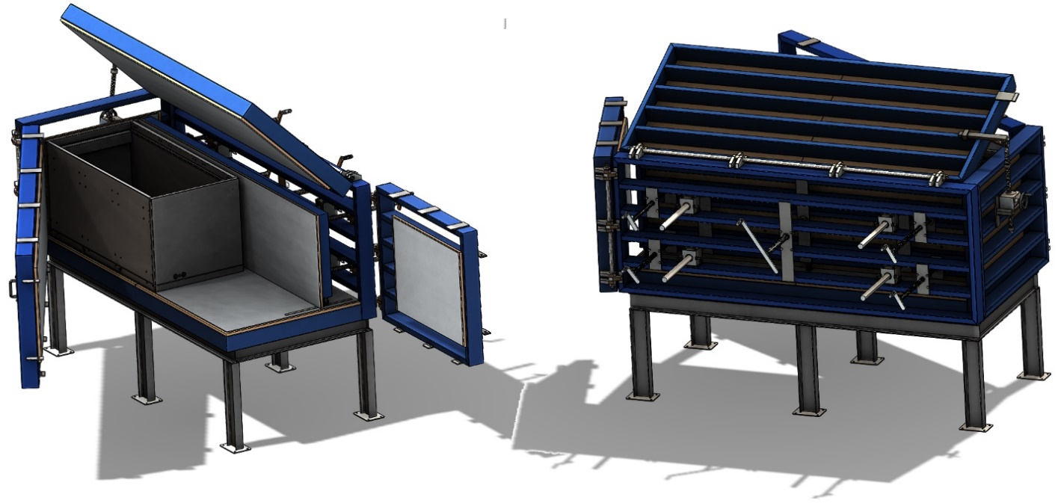
Výsledky – zajištění techn. Výroby
12

Slide 15
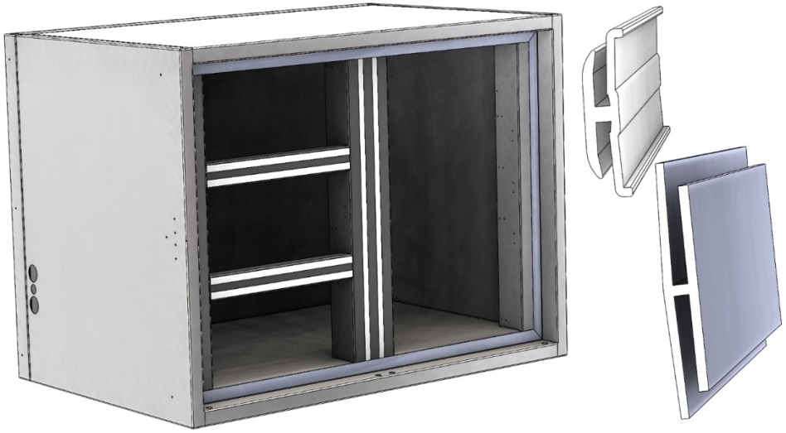
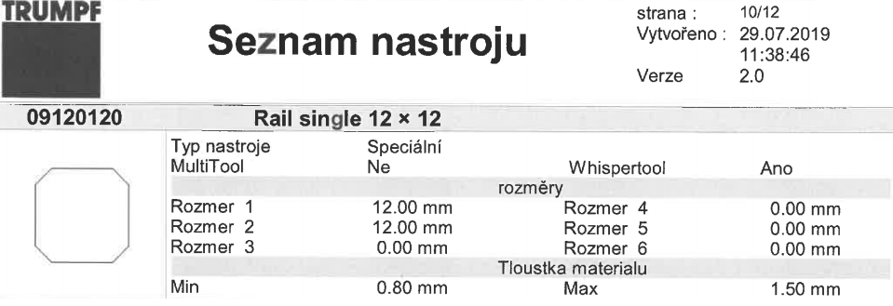
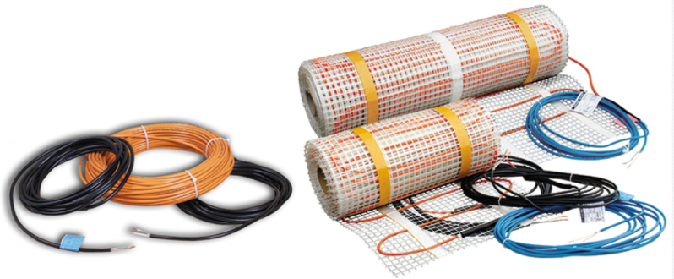
Návrhy opatření
13
Návrhy opatření
Použít plastové lišty nebo topné kabely v korpusu.
Nákup sloučeného nástroje pro vysekávací centrum.

Slide 16
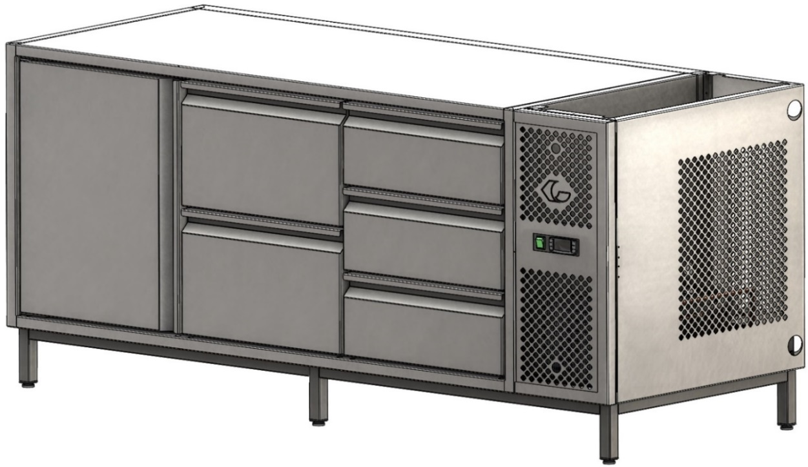
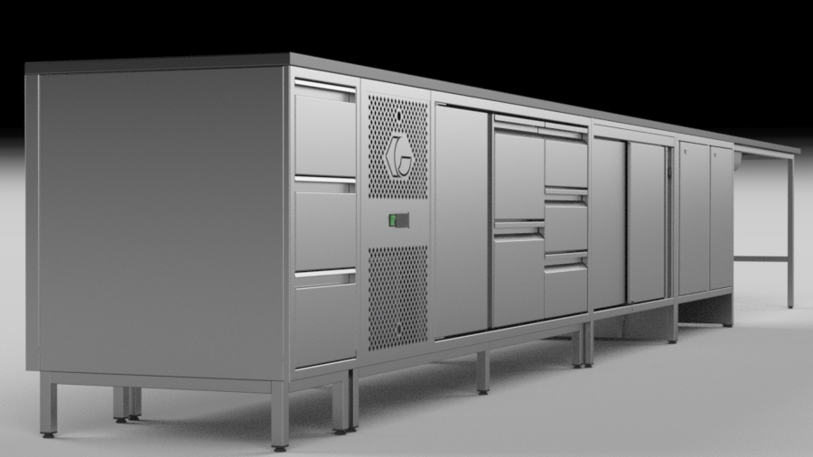
Závěr
14
Nově navržený chladící stůl naplňuje požadavky:
na zapuštěný design zásuvek,
na nový design agregátu + logo,
na možnost použití 150 GN nádob u 1/3 zásuvek
Celkové výrobní náklady byly sníženy o 6 %.

Slide 17
DĚKUJI ZA POZORNOST

Slide 18
Diskuse

